Slide 1
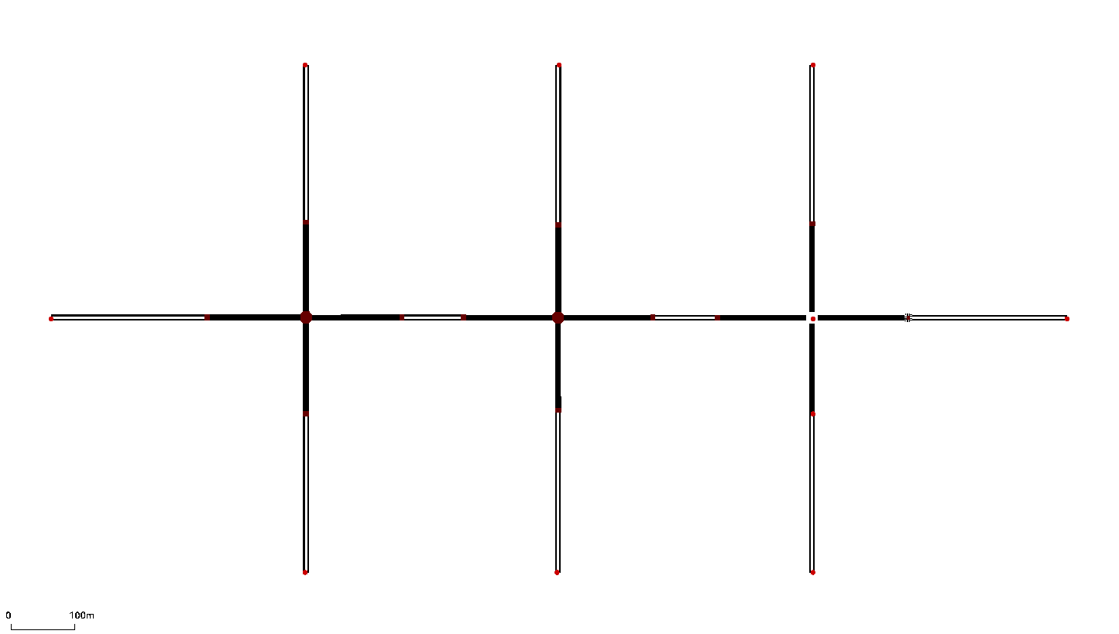
J30
J5
J13
J27
J0
J10
J6
J1
J11
J14
J26
J00
J9
J31
J28
J3
J4
J29
J2
J12
J32
J7
J16

Slide 2
E28
E5
E13
E25
E0
E10
E29
E26
E24
E6
E3
E1
E4
E9
E11
E14
E27
E2
E12
E30
E7
E16

